Slide 1
Aula 12. A Política Externa Brasileira e o Multilateralismo
BRI 0067 – Política Externa Brasileira
Instituto de Relações Internacionais – USP
Prof. Pedro Feliú

Slide 2
Global x Regional na PEB
Global | Regional
Liderança G20 | 2005 – OMC – candidato uruguaio com apoio argentino
Participação no fórum do G8 | Paraguai – Taiwan (china e Mercosul ); tarifas; brasiguaios, vota contra na OMC – suspenso do bloco ; base militar americana
OMC 2013 – Roberto Azevedo | Bolívia – Gás
IBSA | CSONU – Argentina e México
BRICs | Equador – Odebrecht – pagamento BNDES
 | Uruguai – TLC com EUA
 | MINUSTAH – fator de liderança

Slide 3
Plano de Aula
Condições Domésticas e Sistêmicas
Política Externa Brasileira no Governo FHC

Slide 4
Parte I
Condições Domésticas e Sistêmicas

Slide 5
Variáveis Sistêmicas
Fim da Guerra Fria
Unipolaridade
Agenda Financeira e Comercial
Capacidades Materiais
Longa Crise Econômica
Estratégia Brasileira
Instituições Internacionais e adesão á regras internacionais
Poder Regional – inserção como global player
Baixa disputa por poder (mudança em relação a 1970 adiante)

Slide 6
Unipolaridade
Segurança não domina mais a agenda internacional: meio ambiente, direitos humanos, minorias, populações indígenas e narcotráfico.
A relevância do país fica menos associada ao poder militar
Projeção econômica, comercial, científica ou cultural
Percepção de que a abertura do país seria benéfica aos interesses do mesmo – competição
Abreu Sodré (Sarney) e Francisco Rezek (Collor) iniciam as mudanças dessa perspectiva da PEB

Slide 7
Variáveis Domésticas
Reforma do Estado
Comprometimento Internacional
Institucionalização das mudanças no âmbito doméstico

Slide 8
Reforma do Estado
Presidente | Ano | Privatização | Característica
Collor | 1990 | PND – Programa Nacional de Desestatização | Previa 68 privatizações 18 concretizadas
Collor | 1991 | USIMINAS | Primeira privatização; Empresa Lucrativa
Itamar | 1992- 1994 | CSN, Embraer, Cosipa, Açominas, subsidiárias da Petrobrás | Continuo e aprofundou processo de privatização
FHC | 1995 | Conselho Nacional de Desestatização | Implementação de recomendações do FMI
FHC | 1995- 2002 | Telebrás, Vale do Rio Doce, Eletropaulo... | Incentivo à privatização nos Estados
FHC | 1995- 2002 | US$ 78,6 bi de receita total | 53% K estrangeiro, participação do BNDES, 22 bi setor elétrico, 29 bi telecomunicações
Lula | 2003- 2010 | Concessão de Rodovias Federais | 2,6 mil Km, grupo espanhol OHL

Slide 9
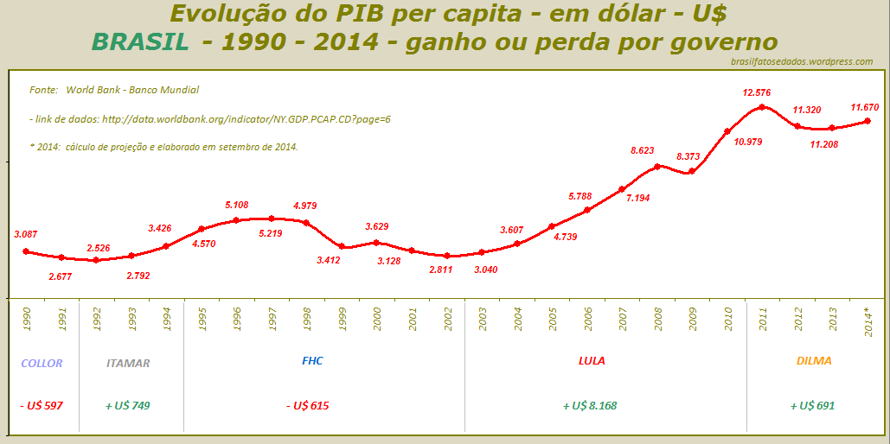

Slide 10
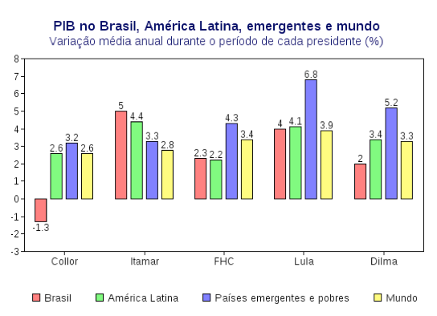

Slide 11
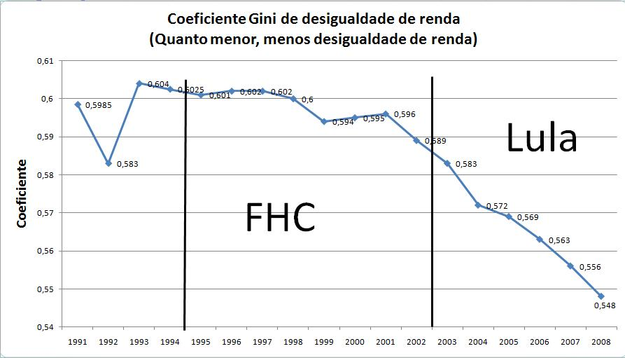

Slide 12
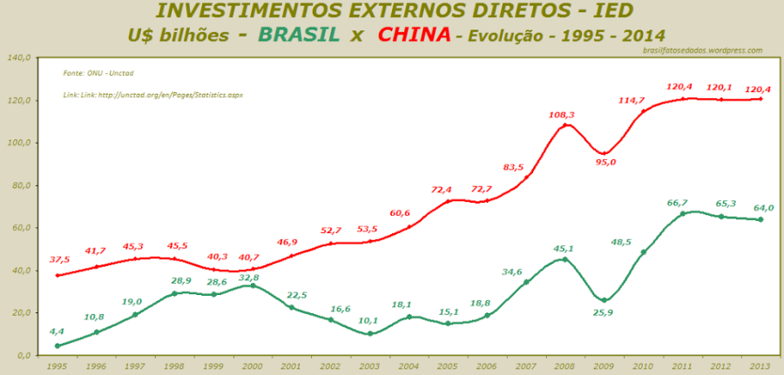

Slide 13
Parte II
A Política Externa Brasileira no governo FHC

Slide 14
Introdução FHC
O governo FHC seria uma continuidade dos governos Collor e Franco
Maior ativismo do país nos fóruns internacionais
Na visão dos autores (Vigevani e Oliveira, 2003):
Autonomia pela Integração
Autonomia pela Distância
Pós-Guerra Fria
Pós-II Guerra

Slide 15
A PEB de FHC
Multilateralismo
MERCOSUL
Aumento da institucionalidade no âmbito multilateral
Menor Institucionalidade no âmbito regional
Ministros Lampreia e Lafer: desdramatizar a agenda da política externa, ou seja, reduzir os conflitos, crises e dificuldades ao leito diplomático, evitando que sejam explorados ou magnificados por interesses conjunturais.
Estratégia dupla: aderir às regras internacionais – credibilidade e participação ativa nos fóruns multilaterais. Fortalecimento regional: melhoria do poder de barganha e das capacidades materiais.

Slide 16
Relações com os EUA: aproximação
FHC: “os Estados Unidos são nosso parceiro fundamental, por causa da posição central desse país” (1995).
Regime de Controle de Tecnologia de Mísseis
TNP 1998
Continuidade nos compromissos estabelecidos na Rodada Uruguai do GAAT no governo Collor – liberalização comercial – Acordo TRIPS
Financiamento Externo: Empréstimos do FMI no FHC
Ano | Montante | Exigência
1998 | US$ 41, 5 bi | Superávit Primário
2001 | US$ 15,6 bi
2002 | US$ 10 bi

Slide 17
Relações com os EUA: autonomia
Acordo TRIPS – OMC – Patentes – Brasil signatário
Patentes de remédios da AIDS
USTR – 2001 – abertura de um painel OSC da OMC (lobby da indústria farmacêutica nos EUA).
Coalizão doméstica: MRE+MS+ONGs+Opinião Pública+Indústria Farmacêutica Nacional+Parlamentares
Bem Público Internacional
Apoio Internacional: OMS, Países africanos, ONGs internacionais
EUA retira o painel – perspectiva de derrota e precedente

Slide 18
América do Sul
MERCOSUL: expressão da autonomia da PEB nos anos 90
Guerra de CENEPA (1995) – Peru e Equador – mediação brasileira no Ato de Brasília (Argentina, Chile, Brasil e EUA)
Democracia na Venezuela 2002 – não reconhecimento do governo golpista
Crises democráticas no Paraguai – 1996 (Gal. Oviedo ameaça golpe), 1999 (assasinato do vice Argañas – Cubas renuncia – Oviedo é exilado) e 2001 (nega extradição de Oviedo ao Paraguai).
Cláusula Democrática do Mercosul - Protocolo de Ushuaia (1998)
Terceira eleição de Fujimori (fraude eleitoral – posição vacilante Brasil – entre a soberania e a defesa da democracia)

Slide 19
América do Sul II
Avanços na integração física – IIRSA
1999 – crise no MERCOSUL – baixo avanço institucional
Câmbio – autonomia regional x coordenação de políticas
Distanciamento da Colômbia – não participa da mediação com as FARCS
Menem – não tinha interesse em aprofundar as instituições do MERCOSUL – coincidência. Alinhamento EUA
MERCOSUL na ALCA
MERCOSUL – EU (1999) – subsídios agrícolas – abertura sem contrapartida

Slide 20
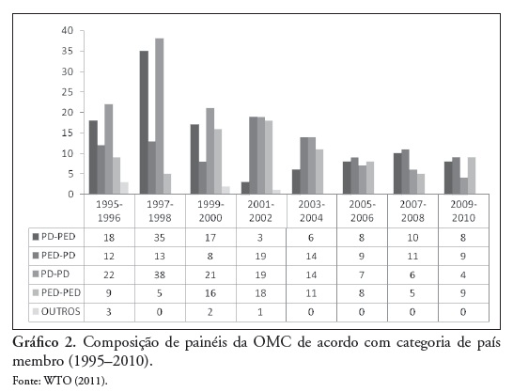
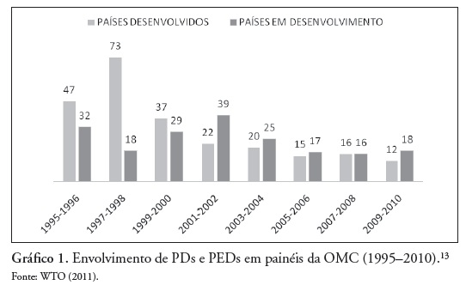
Multilateralismo
A OMC era vista como estratégica para o Brasil pois possibilita um equilíbrio de forças pela via institucional – OSC.
Prioridade na agenda brasileira – espaço onde os ganhos podem ser afetados por coalizões de geometria variável – contrapeso às potências
EMBRAER x BOMBADIER – PROEX

Slide 21
Parcerias Importantes
CHINA – visita presidencial, continuação do acordo espacial, mediação do “conflito” com Washington sobre aeronave, entrada na OMC...
Índia – pouco avanço – coincidência de preferências na OMC
África do Sul – fim do apartheid permite reaproximação – acordo AFS – MERCOSUL
Angola – envio de 800 soldados para a UNAVEM III – governo e UNITA – entre 1995-1997
Nigéria – Petrobrás entra no mercado de exploração

